Slide 1
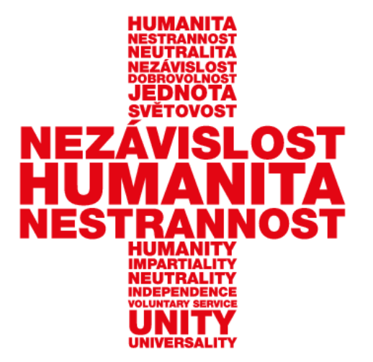
ČČK jako ostatní složka IZS

Slide 2
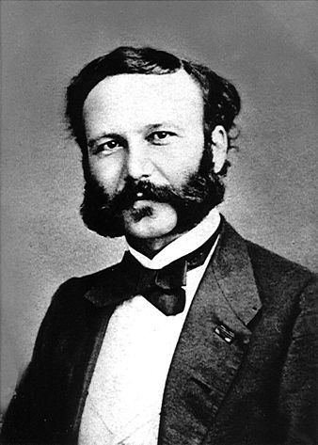
Henri Dunant (1828-1910)
Narodil se do rodiny významného ženevského obchodníka
Rodiče se zapojovali do charitativních akcí a velmi podporovali péči o sociálně slabé
Po studiích se stal bankovním úředníkem
V roce 1853 se stává členem společnosti, která se zabývá zemědělstvím, zvláště pěstováním pšenice
Zakládá Finanční a průmyslovou mlynářskou společnost v Alžírsku a obrátil se s žádostí o podporu přímo na císaře Napoleona III. Ten právě válčí v Lombardii s Rakouskem
Císař souhlasí a Dunant odjíždí do Itálie, aby se s císařem setkal a předložil mu svůj koncept

Slide 3
Založení Červeného kříže (1859–1866)
Večer 24. června 1859 viděl následky krvavé bitvy u vesnice Solferíno, v níž padlo téměř 40 000 vojáků a na bojišti zůstaly ležet tisíce raněných bez pomoci i několik dní.
Dunant spontánně organizoval záchranné práce za pomoci civilního obyvatelstva
Pomohl zřídit provizorní nemocnici, kde se ošetřovalo bez ohledu na národnost zraněných vojáků
Za svou činnost byl roku 1860 vyznamenán řádem sv. Mauricia a sv. Lazara italského království.
Traumatický zážitek popsal ve své knize Vzpomínka na Solferino (vzbudila velký ohlas)

Slide 4
Založení Červeného kříže (1859–1866)
Utrpení vojáků přivedlo Henriho Dunanta k myšlence založení humanitární organizace založené na neutralitě a dobrovolnosti
Posláním byla péče o raněné ve válkách a ochrana zdravotnického personálu
Cestoval po Evropě přesvědčoval významné osobnosti a státníky
V roce 1863 zakládá Mezinárodní výbor pro pomoc raněným vojákům
(od roku 1876- Mezinárodní výbor Červeného kříže)

Slide 5
Založení Červeného kříže (1859–1866)
Tentýž rok (1863) se na konferenci v ŽENEVĚ schází 36 delegátů z 16 evropských zemí
Účastníci se shodli na zásadách činnosti a jako symbol organizace přijali červený kříž na bílém poli – inverzní provedení státní vlajky Švýcarska
Rok 1863 je považován jako rok vzniku: Mezinárodního hnutí Červeného kříže a Červeného půlměsíce
1864- první ženevská úmluva

Slide 6
Každý dobrý skutek po zásluze potrestán…
Na rozdíl od výboru v čele s Meynierem zastával Dunant názor, že posláním Červeného kříže je nejen péče o raněné, ale také šíření humanitárních principů a boj proti válce samotné.
Dunant zůstal nepochopen, rezignoval na svůj post sekretáře výboru Červeného kříže a zanedlouho organizaci opustil. Navíc se mu nedaří podnikání a je nucen vyhlásit bankrot, což v konzervativní Ženevě znamená ztrátu postavení a prestiže.
Usadil se v Paříži, kde ve skromných podmínkách pokračoval v šíření svých idejí humanismu, sociální spravedlnosti a rovnosti.
V roce 1894 jej v Heidenu navštívil novinář Georg Baumberger. Jeho články o smutném osudu zakladatele Červeného kříže proběhly tiskem a zalarmovaly světovou veřejnost, která mu vyjadřovala své sympatie a podporu.
Dunant znovu začal publikovat články a eseje, v nichž mj.. zdůrazňoval významnou úlohu žen v mírovém hnutí a zasazoval se za rovná práva žen.

Slide 7
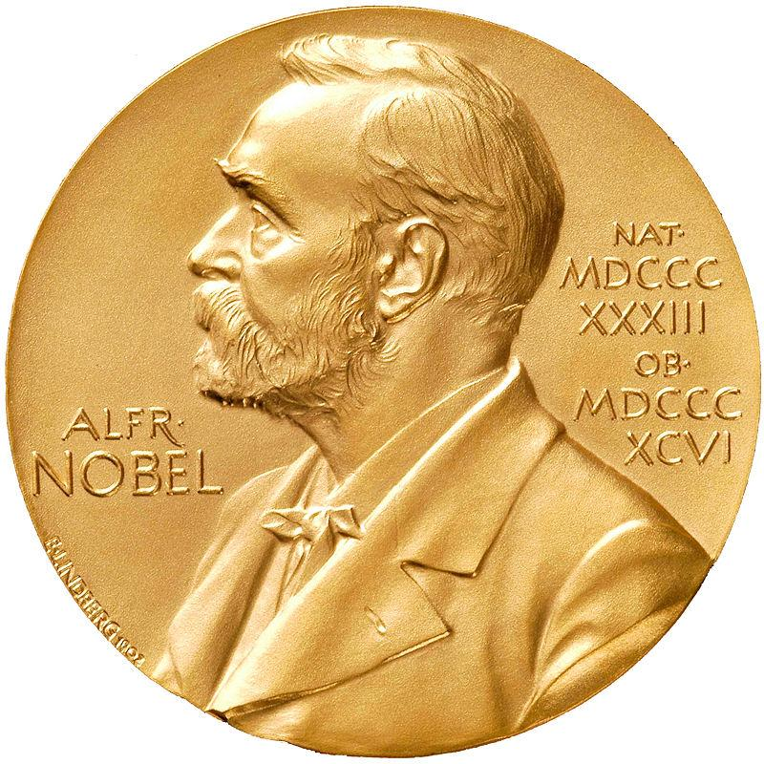
V roce 1901 dostal Henri Dunant jako první člověk Nobelovu cenu míru
Vzhledem k zdravotnímu stavu si nemohl Dunant Nobelovu cenu převzít osobně.
Peníze, které z této ceny získal, věnoval na charitativní účely.

Slide 8
Historický vývoj Českého červeného kříže
5.září 1868 byl založen: Vlastenecký pomocný spolek pro Království české jako 13. národní společnost Červeného kříže na světě
Za oficiální datum vzniku Československého červeného kříže však bývá považován až počátek února roku 1919.

Slide 9
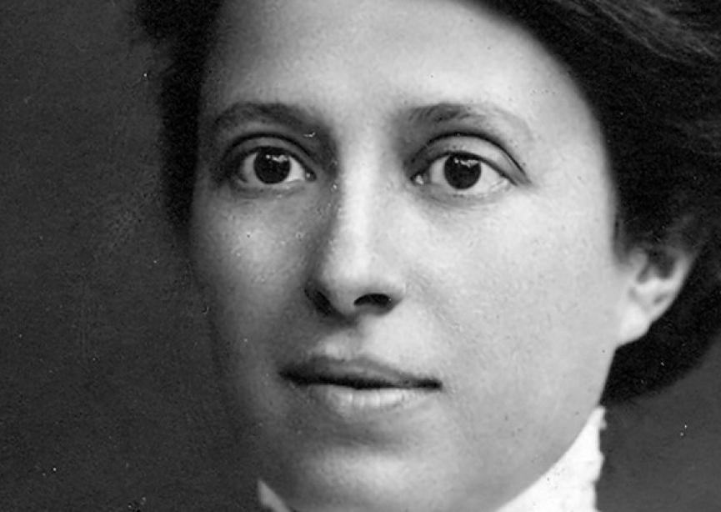
Historický vývoj Českého červeného kříže
1.února 1919 se v Obecním domě v Praze schází schůze sociálních pracovníků, volí užší výbor a vysílá delegaci k prezidentu republiky T.G. Masarykovi
6. února 1919 prezident T.G.Masaryk vyslovuje souhlas se vznikem nové organizace a jmenováním dr. Alice Masarykové do funkce předsedkyně Československého červeného kříže

Slide 10
Hospodářská krize na počátku 30. let 20 století
Posunula do popředí charitativní programy
ČSČK organizovala vyvařování polévek, pořádala sociální šatníky, rozděloval potraviny, pečoval o sociálně slabé, poskytoval sociální podpory atd…
Dorost ČSČK byl v roce 1936 počtem členů na 2. místě v Evropě a na 4. místě ve světě: 840 000 členů ve 38 000 třídách a 12 000 školách.

Slide 11
ČSČK za II. světové války
Po německé okupaci a vytvoření protektorátu Čechy a Morava byl dne 5. srpna roku 1940 ČSČK rozpuštěn
Veškerá majetek ústředí a místních spolků byl zabaven ( odhad materiálních škod: 170 milionů předválečných korun)
Mnoho funkcionářů bylo zatčeno a deportováno do koncentračních táborů a řada z nich popravena
Ti, kteří zůstali na svobodě se aktivně zapojovali do odboje, zachraňovali vězně z transportu a pochodů smrti, pomáhali v bombardovaných oblastech, při epidemii skvrnitého tyfu v Terezíně ….

Slide 12
Období po II. Světové válce
ČSČK pokračoval v duchu první republiky
Obnovil přípravu ošetřovatelek, samaritánů i dopravní zdravotní službu
Obrovský úkol čekal Pátrací službu, která byla zaplavena tisíci žádostmi po vyhledání nezvěstných
Obnovena byla i tradice Mírových slavnostech Červeného kříže, z nichž vznikl Světový den Červeného kříže

Slide 13
ČSČK mezi Únorem a Listopadem
Únorový převrat v roce 1948 znamenal konec samostatnosti a nezávislosti
Dorost ČSČK byl násilně zařazen do jednotné Pionýrské organizace Svazu mládeže
V zájmu přežití se ČSČK musel odklonit od sedmi principů mezinárodního hnutí Červeného kříže a Červeného půlměsíce

Slide 14
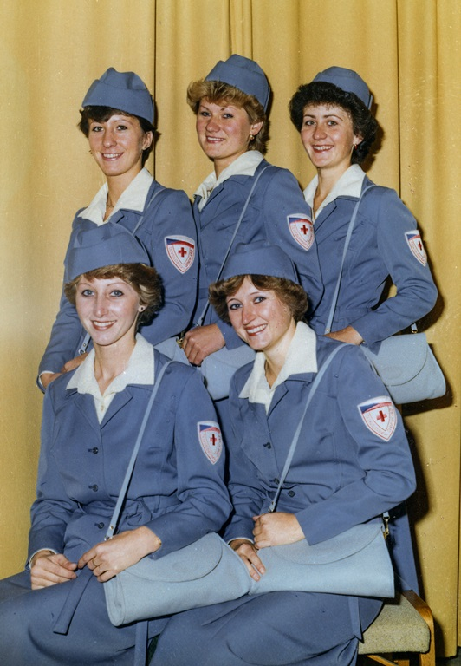
Monopol nad zdravotní péčí, sociální službou převzal stát
Masivně se však navýšila činnost osvětová a dárcovství krve (od roku 1960 v bezpříspěvkovém dárcovství krve)
Zajišťování zdravotnických dozorů, osvěty, školení PP (souviselo s cvičením CO)

Slide 15
Rok 1989
Politické změny umožnily ČSČK návrat k nezávislosti a samostatnosti, ale i k charitativním činnostem
ČSČK se navrací k důslednému dodržování 7 základním principům mezinárodního hnutí Červeného kříže
Negativní byl masivní odchod profesionálních zdravotníků, kteří před rokem 1989 tvořili 80%
5. března 1992 přijalo Federální shromáždění České a Slovenské Federativní Republiky současný zákon o Československém červeném kříži - zákon č. 126/1992 Sb., o ochraně znaku a názvu Červeného kříže a o Československém červeném kříži. Ve své první části zakotvuje závazky Československa na úseku ochrany znaku Červeného kříže, jak vyplývají z Ženevských úmluv na ochranu obětí válek. Zakazuje se zde jakékoli neoprávněné použití znaku Červeného kříže, ale i symbolů, které by jej napodobovaly.

Slide 16
Poslání Českého červeného kříže
Posláním ČČK je zejména předcházet a zmírňovat utrpení, chránit zdraví, život a úctu k lidské bytosti, podporovat vzájemné porozumění, přátelství a mír mezi národy bez rozdílů národnostních, rasových, náboženských, třídních a politických a usilovat o naplňování základních principů hnutí Červeného kříže. (§ 6 Stanov ČČK)

Slide 17
Sedm principů
Humanita
Nestrannost
Nezávislost
Neutrálnost
Dobrovolnost
Světovost
Princip jednoty

Slide 18
Činnost ČČK
První pomoc
Dárcovství krve
Humanitární pomoc
Připravenost na katastrofy
Humanitární právo
Pátrací služba
Sociální činnost
Rekondiční pobyty

Slide 19
Zajímavé odkazy, články a literatura
Vítejte na oficiálních stránkách Českého červeného kříže (cervenykriz.eu)
Die Schlacht in Dunants "Eine Erinnerung an Solferino" (e-periodica.ch)
ŠVEJNOHA, Josef. Červený kříž a Červený půlměsíc. 3., aktualiz. vyd. Praha: Český červený kříž, 2006. 50 s. ISBN 80-254-4768-5.
MOOREHEAD, Caroline. Dunant's dream: war, Switzerland and the history of the Red Cross. London: HarperCollins, 1998. xxxi, 780 s., [32 s.] obr. příl. ISBN 0-00-255141-1.
VILÁŠEK, Josef, FIALA, Miloš a VONDRÁŠEK, David. Integrovaný záchranný systém ČR na počátku 21. století. Vyd. 1. Praha: Karolinum, 2014. 189 s. ISBN 978-80-246-2477-8.
Kontakt: hanypoky@gmail.com

